Slide 1

Kaggle Competition:
Predicción salarios DATA

Slide 2
OBJETIVO
Entrenar el mejor modelo predictivo posible de Machine Learning, que calcule el salario de un conjunto de datos sobre trabajos de Data.
FLUJO DE TRABAJO
1.- Análisis exploratorio y limpieza de datos
4.- Entrenar modelos
2.- Transformación de los datos
5.- Predecir el modelo con el test
3.- Separar el dateset (Train, test)
6.- Evaluar el modelo

Slide 3
TRANSFORMACIONES
estructura
Entreno1 → LabelEncoder auto
Entreno2 → LabelEncoder guiado
Entreno4 → getdummis + LabelEncoder auto + dropcolumn (alta correlacion)
Entreno1b → LabelEncoder auto + dropcolumn (alta correlación)
9 columnas (6 categóricas)
work_year (int)
experience_level (object)
employment_type (object)
job_title (object)
salary_in_usd (float)
employee_residence (object)
remote_ratio (int)
company_location (object)
company_size (object)

Slide 4
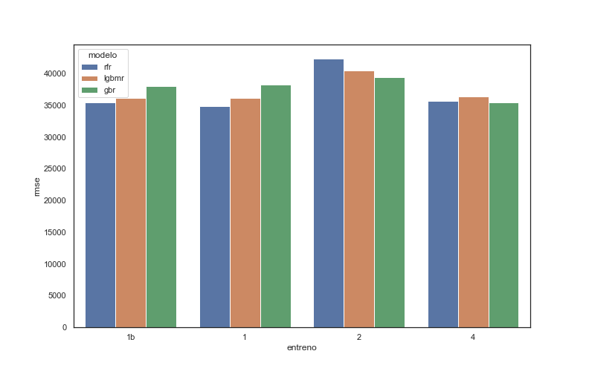
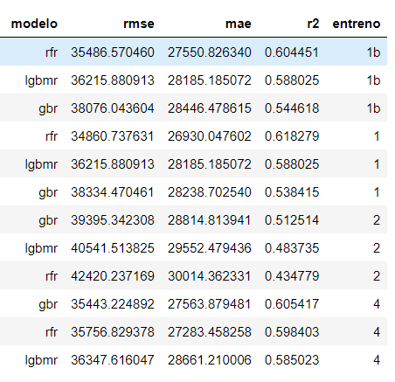
TESTEOS
Mejor modelo:
Entreno1
Modelo = rfr
rmse =34861
Mae =26930
R² ⁼ 0.6182

